Slide 1
Проект
Английская анималистика
Проект выполнила: учитель английского языка Шуварова М.И. МБОУ СОШ №9 г. Чехов
2019 год

Slide 2
Анимализм:
Анимали́стика (Анималистический жанр), иногда также Анимали́зм (от лат. animal — животное) — жанр изобразительного искусства, основным объектом которого являются животные, главным образом в живописи, фотографии, скульптуре, графике и реже в декоративном искусстве.
Главной задачей анималиста могут быть как точность изображения животного, так и художественно-образные характеристики, включая декоративную выразительность или наделение животных присущими людям чертами, поступками и переживаниями (например, изображение антропоморфных персонажей сказок и басен)
Анималистический жанр условно можно разделить на два направления:
естественнонаучное
художественное

Slide 3
Цель проекта:
отразить особенности английской анималистики в различные периоды;
познакомиться с величайшими мастерами британского искусства.
Задачи проекта:
Найти и проанализировать информацию об анималистическом жанре в английской живописи.
Охарактеризовать наиболее известных художников-анималистов Великобритании; показать их вклад в мировое искусство;
определить их краткие биографии.

Slide 4
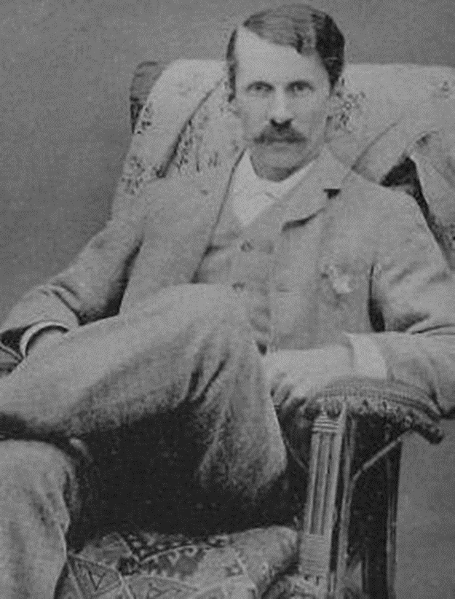
АНГЛИЙСКИЙ ЖИВОПИСЕЦ-АНИМАЛИСТ
CHARLES BURTON BARBER.

Slide 5
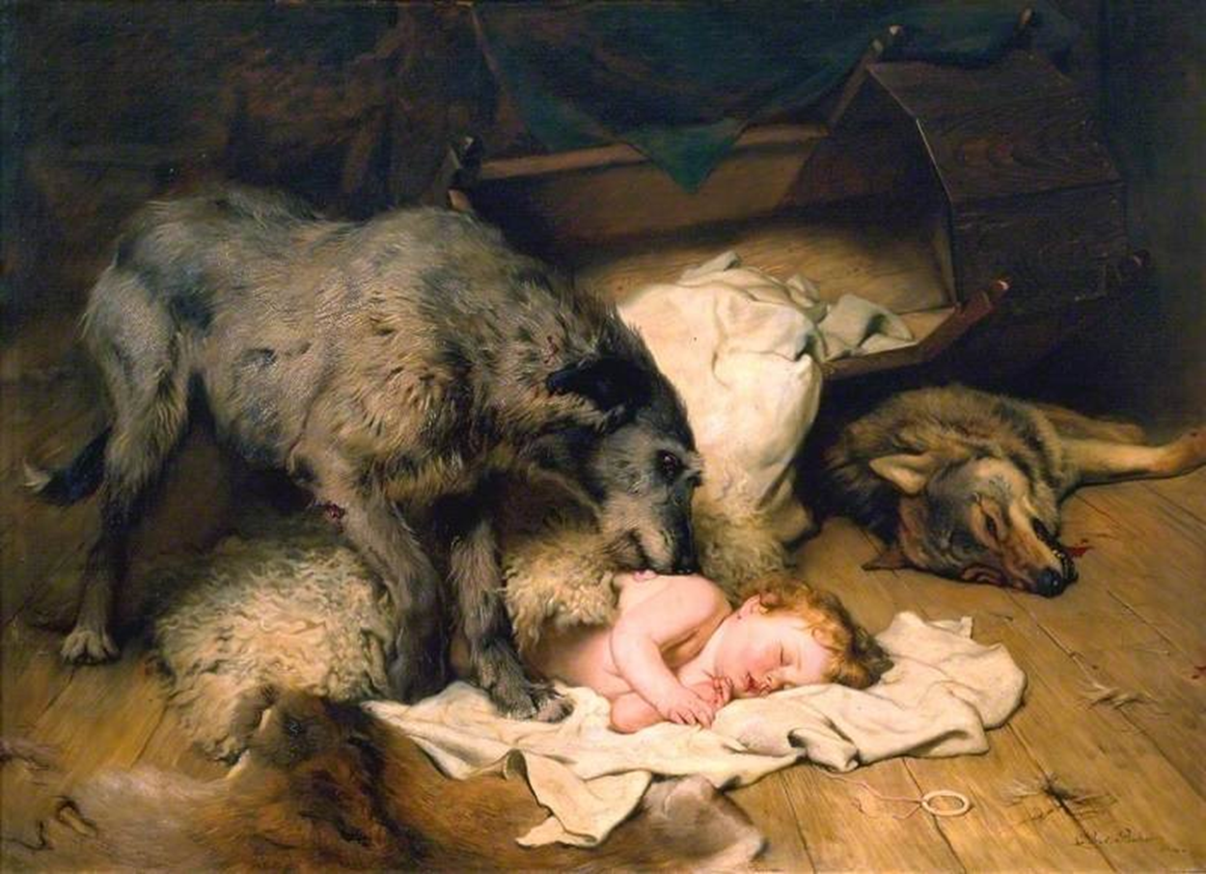
Charles Burton Barber (British, 1845-1894) Gelert. 1884 г. Reading Museum, United Kingdom

Slide 6
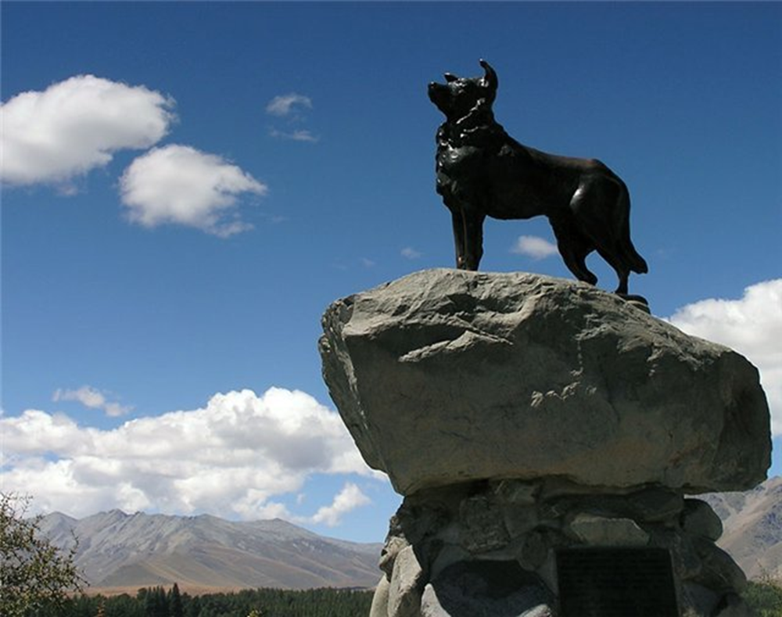
Сказка о верном псе встречается во многих странах, также в сборниках «Роман о семи мудрецах» и «Мачехины наветы». Из всего этого следует вывод, что всё новое в истории – это хорошо забытое старое. И все же, памятник собаке именно из этой истории установлен только в Англии…

Slide 7
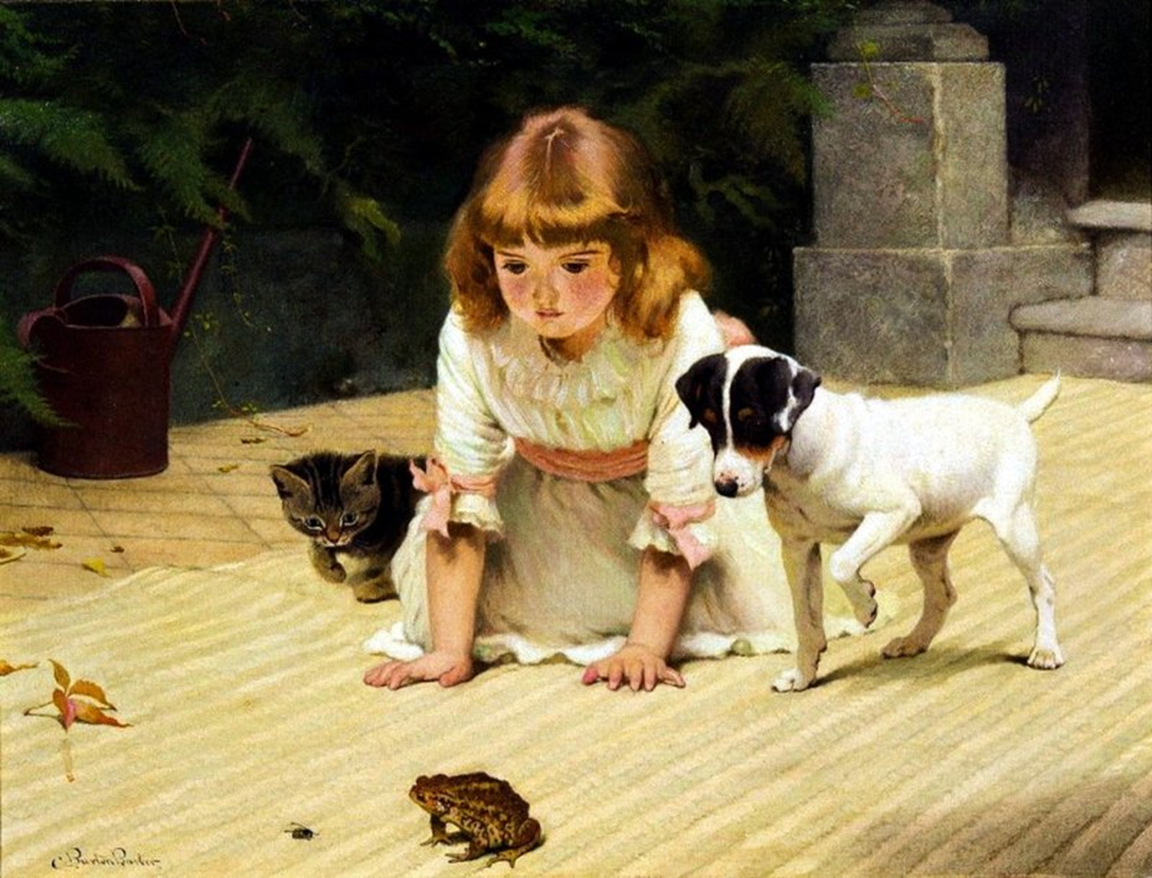
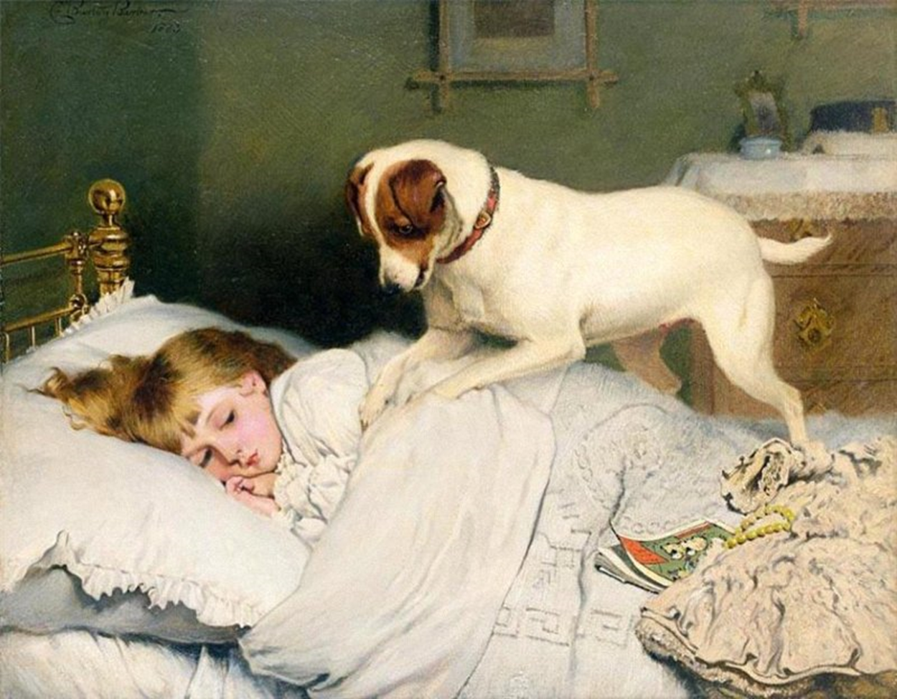
Работы
Чарльза Бартона Барбера.
Charles Burton Barber (British, 1845-1894)
Friend or Foe? (Друг или враг?)
Charles Burton Barber (British, 1845-1894)
Time to Wake Up (Время просыпаться). 1883 г

Slide 8
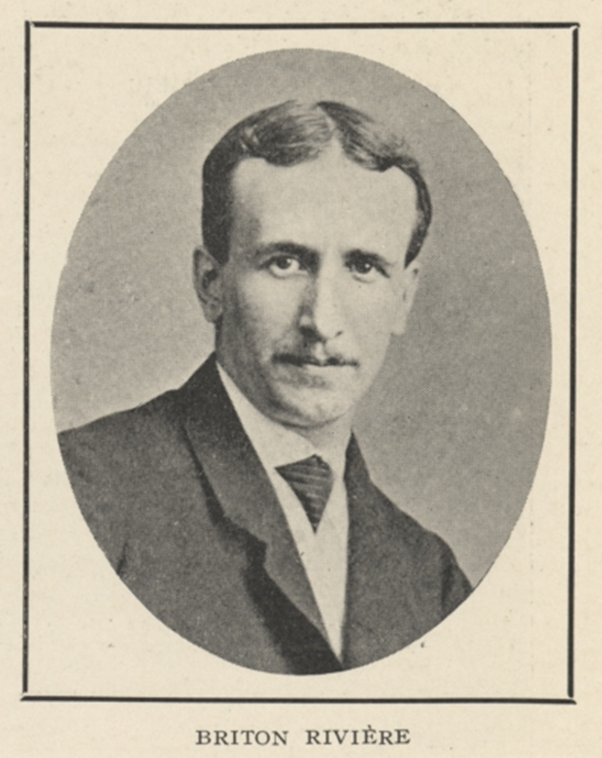
Брайтон Ривьер (Briton Riviere)

Slide 9
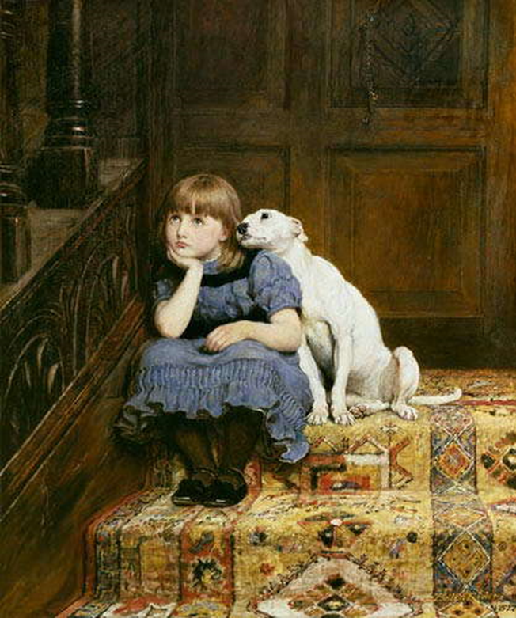
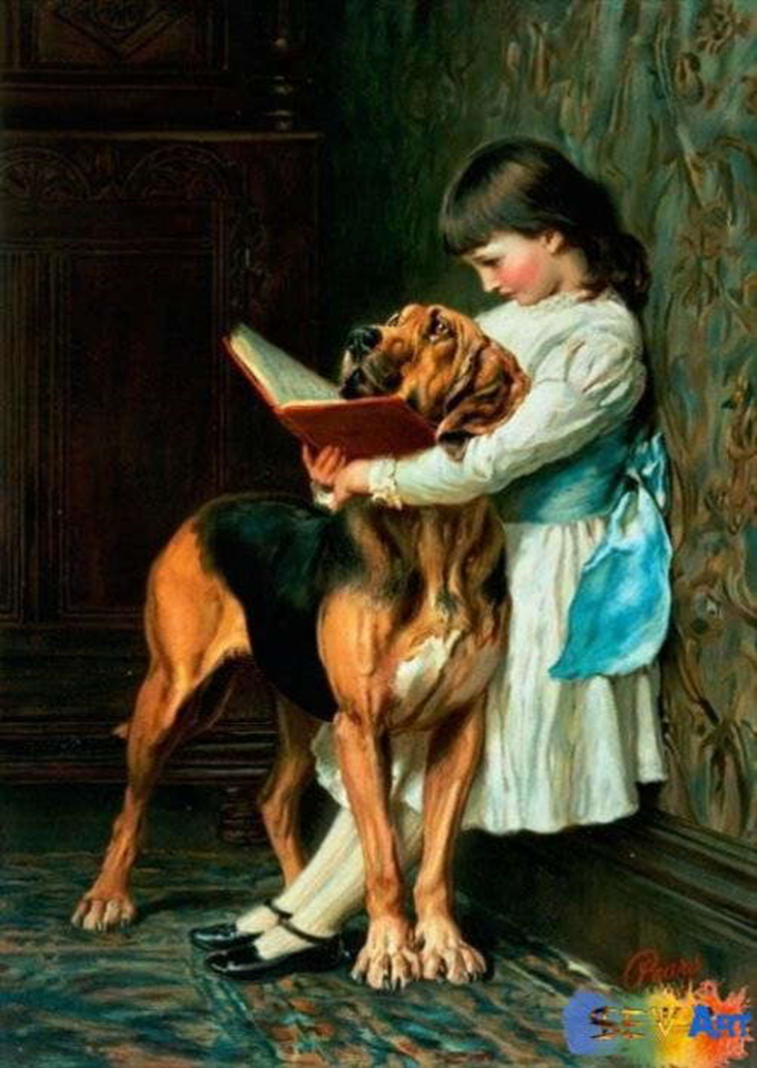

Slide 10
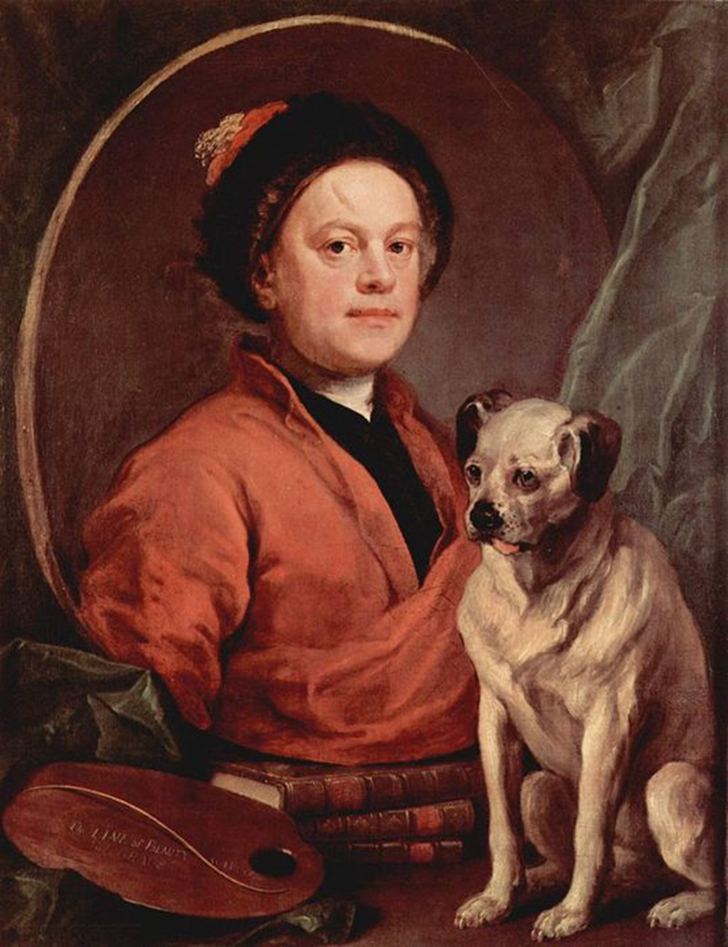
УИЛЬЯМ ХОГАРТ

Slide 11
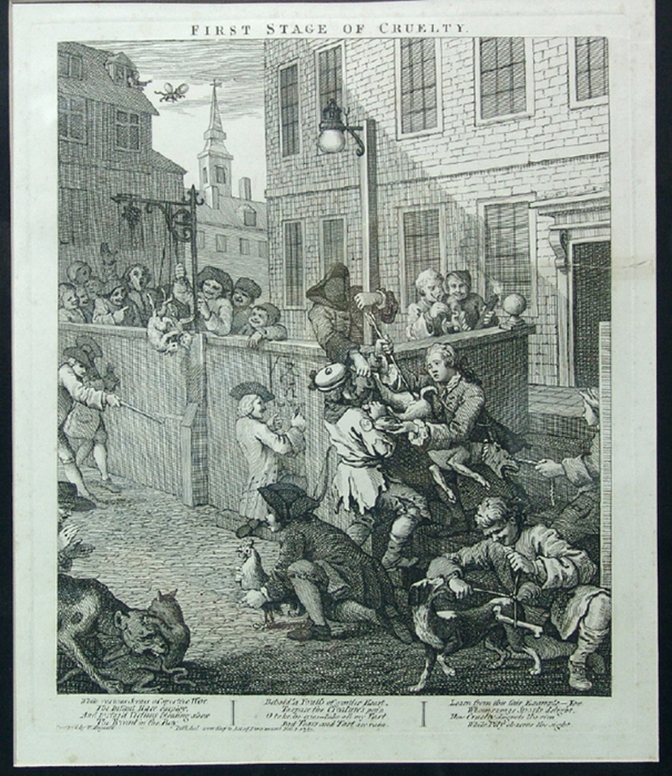
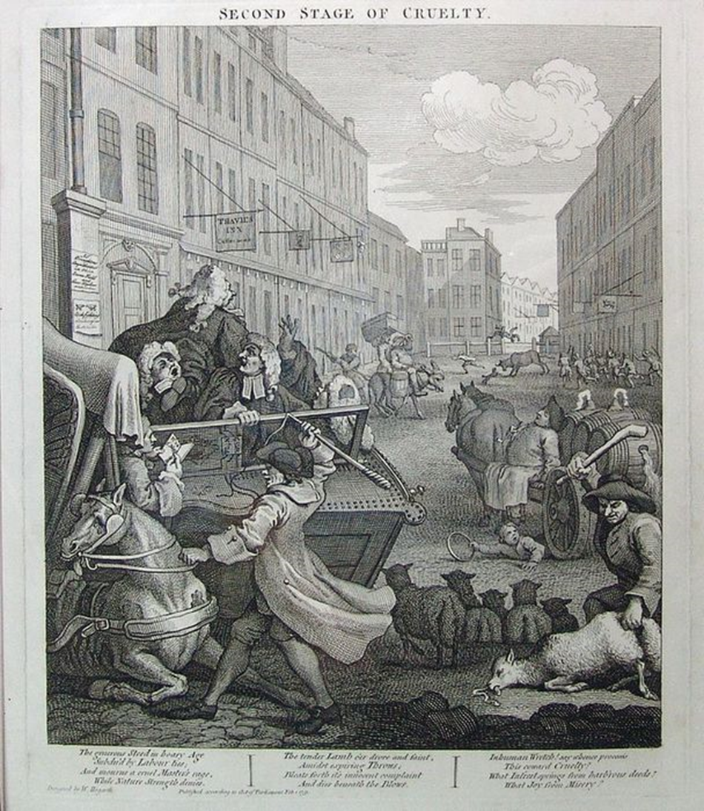

Slide 12
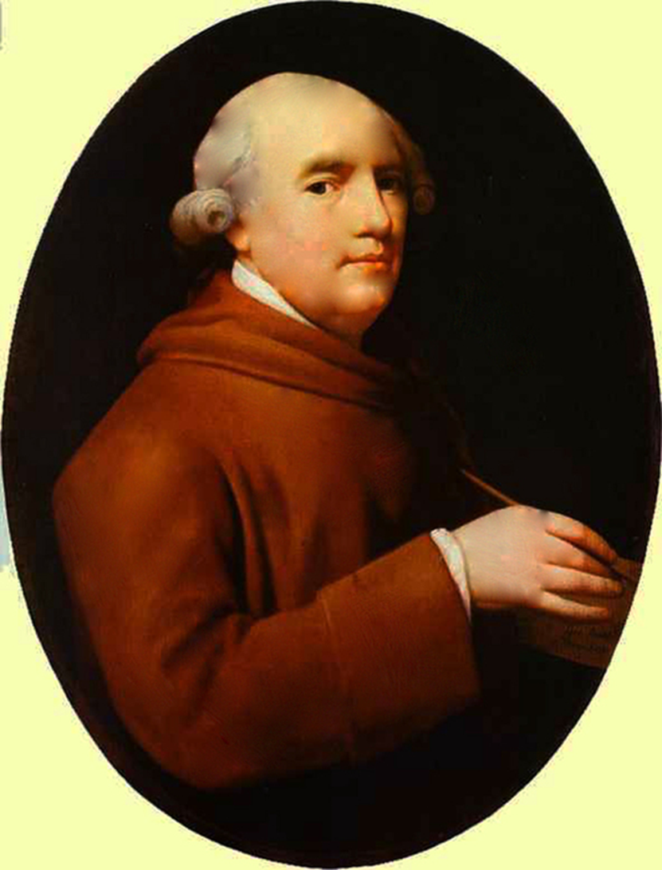
Джордж Стаббс (1724–1806)

Slide 13
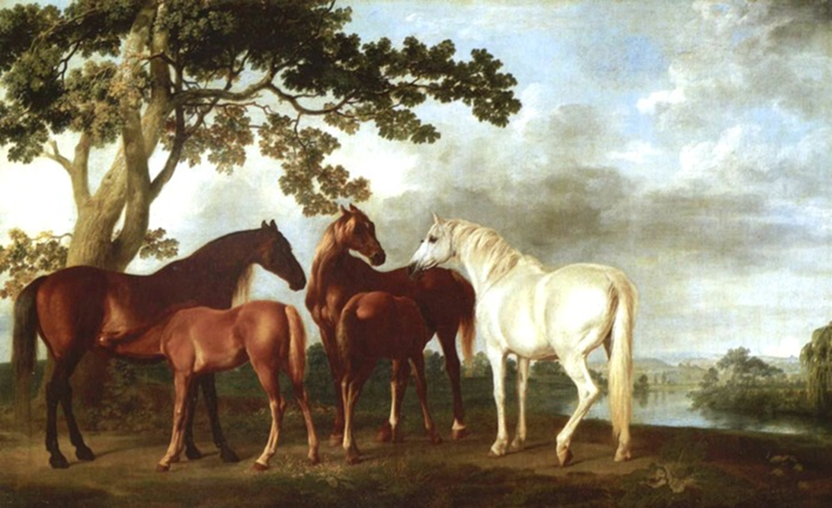
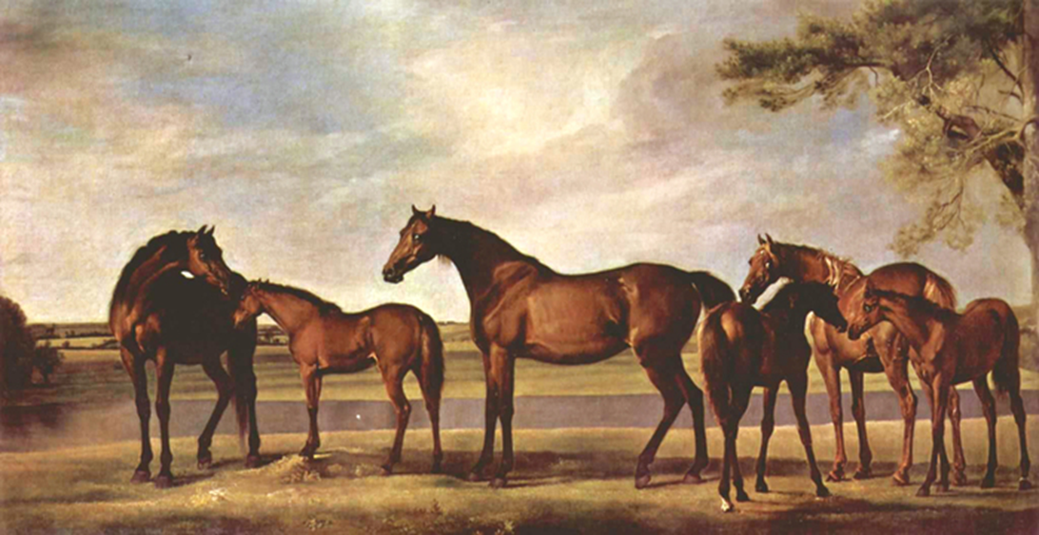
Джордж Стаббс, Кобылы и жеребята, пугающиеся надвигающейся грозы, 1764 - 1765,
Собрание Барбары Уорд, виконтессы Уитли,
Лондон
Джордж Стаббс, Кобылы и жеребята на фоне речного пейзажа, 1763 - 1768, Галерея Тейт, Лондон

Slide 14
Анималистический жанр — не просто отображение животного мира, не просто картины, впитавшие любовь писавших их художников, это еще и повод, и призыв задуматься лишний раз о причастности к отображенному миру, о невероятно тесной с ним связи, о том, насколько хрупок он, этот мир и как зависим от нас с вами.

